Slide 1
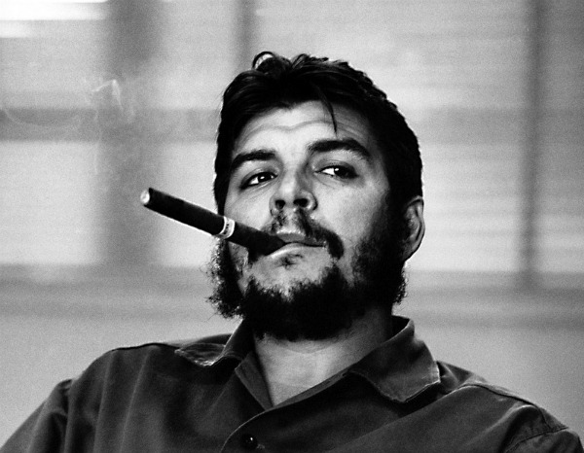
ЕРНЕСТО ЧЕ ГЕВАР

Slide 2
Че Гевара
Ернесто Гевара, каснији познатији под називом Че Гевара био је аргетински револуционар вођен марксистичким идејама. Поред тога био је: писац, лекар, дипломата герилски вођа, војни теоретичар. Родио се 14. јуна 1928. у једној добростојећој породици као најстарије дете. Поред њега његови родитељи су имали још четворо деце. Са две године је добио астму што је касније веома утицало на његов живот, па се са породицом из Буенос Ајреса сели у Кордобу. Иако је био болестан то га није спречило да се бави спортом, тренирао је: фудбал, рагби итд. У Кордоби је завршио гимназију, а касније се са породицом враћа у Буенос Ајрес и уписује студије медицине. Због астме није ишао у војску. Пред завршетак студија, заједно са другом, иде на пут по пацифичкој обали Јужне Америке. На том путу упознаје доктора Уга Пескеа који му доста прича о марксизму. Овај разговор, како и сам Че каже, био је пресудан за његову промену става према животу и друштву. За време овог путовања писао је дневник којег је касније и објавио, под називом ,,Дневник мотоциклисте. Че Гевара и сам и наводи да је ово путовање у којем је видео право стање народа у Јужној Америци где је владало сиромаштво, било пресудно да схвати да ако жели да помогне тим људима не може то учинити као лекар, него као револуционар. По повратку у Аргентину завршава студије медицине 1953. године. Након тога поново креће на путу у којем је желео посетити све земље Латинске Америке. У Боливији је упознао левичара Алберта Рохоа који је додатно утицао на Геварине револуционарне нагоне. Тада заједно са Рохом пуује у Гватемалу. У том периоду Гватемала је била у сукобу са САД-ом и отпочињу оружане сукобе. Тада се Ернесто пријављује у војску, али због слабе војне активности убрзо напушта војску и враћа се свом докторском позиву. Почетком 1955. године радио је у болници у Мексику. Исте године упознаје Расла Кастра који ће га касније упознати са својим братом Фиделом Кастром. Кад је упознао Фидела Кастра исте вечери је потписао учлањење у покрет ,,26. Јул“, у овом периоду Гевара добија надимак Че који ће га пратити цео живот. Гевара и баћа Кастро бивају ухапшени под оптужбом да спремају заверу, али су убрзо пуштени. Че Гевара се оженио са Хилдом Гадеа која му је родила ћерку Хилдиту. На слободи настављају да раде на револуцији. Децамбра 1956. враћају се на Кубу са нешто мање од 100 људи од којих је већина погинула приликом напада Батистине војиске. Након што су побегли са великим губицима у шумама Сијера Маестре настављају са војним вежбама и прикупљањем људи. У јулу 1958. Че је одиграо кључну улогу у бици код Лас Мерседеса у којој је зауствио Батистине трупе. Такође и у биткама код Сант Кларе, а и касније Хаване однео је велике победе у којима је Батистова војска била бројчано моћнија. Кастрова војска, заједно са Геваром, је победнички умарширала 8. јануара 1959. У току ових борби добио је позицију комндира, због своје одлућности, посвећености итд. Након овог успеха изразио је жељу да да револуцију прошири на остале земље. Године 1965. Че је напустио Кубу и отишао у Конго где обучава побуњенике за герилски рат. Пошто није све ишло по плану враћа се у Кубу да би касније отишао у Боливију где такође покушавао да обучи побуњенике. Уз помоћ САД, војска Боливије зробљава Чеа да би га погубила 9. октобра.1967 у боливијском селу Ла Игера. Његови посмртни остаци стављени су на тајно место да би се 1997. нашли и били враћени на Кубу. Ернесто Че Гевара се до своје смрти сматра сјајном политичком фигуром. Његово име децијама након његове смрти, асоцира на револуцију. Његов живот већина људи сматра контраверзним, па је и још увек предмет истраживања кроз многе књиге и филмове.

